Slide 1
Що таке
інформаційна безпека в Інтернеті,та що потрібно знати про неї

Slide 2
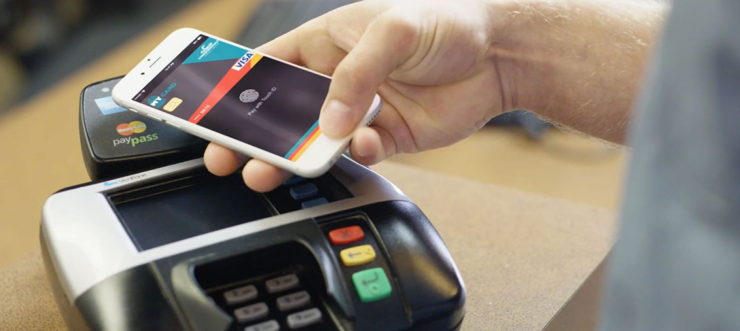
Від соціальних мереж – до онлайн-банкінгу
z
Сьогодні Інтернет проник у наше життя і діяльність. Окрім комп’ютерів та ноутбуків, ми підключаємо до Інтернету все – мобільні телефони, планшети, холодильники, телевізори й багато інших портативних пристроїв. Саме тому дуже важливо знати якомога більше про безпеку у Всесвітній мережі.

Slide 3
z
.
Завдяки Інтернету діти та підлітки шукають необхідну інформацію для занять, завантажують музику та фільми, переглядають пошту, спілкуються з іншими користувачами глобальної мережі.
Інтернет-технології стали природною складовою життя дітей і сучасної молоді. Комп'ютер є не тільки розвагою, але й засобом спілкування, самовираження та розвитку особистості

Slide 4
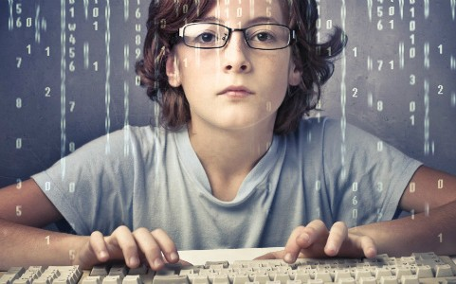
Всесвітня мережа задовольняє потребу підлітків у лідерстві. Діти, які добре знають комп’ютер та Інтернет, більш адекватно оцінюють свої здібності та можливості, вони більш цілеспрямовані та кмітливі

Slide 5
Зі зростанням популярності Інтернету стали проявлятись і негативні сторони його застосування. Зокрема, частина користувачів настільки захоплюється віртуальним простором, що проводить за комп'ютером до 20 годин на добу. Таку залежність багато хто порівнює хворобою, яка загрожує здоров’ю.
Інтернет-залежності: «Це наполегливе бажання вийти в Інтернет, перебуваючи off-line, і нездатність вийти з Інтернету, перебуваючи on-line».
Згідно з даними різноманітних досліджень, сьогодні інтернет-залежними є близько 10 % користувачів у всьому світі.
z

Slide 6
Увага! Небезпека в Інтернеті
z
Спілкування в Інтернеті приховує в собі безліч психологічних пасток, що спочатку видають себе за привабливі можливості.

Slide 7
Пастка перша. Легкість і безпека створення нових контактів. Мережеві «відносини» надзвичайно легко почати, їх дуже непросто закінчити. Пастка друга. Інтернет дає можливість бути не собою. Пастка третя. Особливість мережевого спілкування така, що образ іншої людини в Інтернет-спілкуванні абсолютно позбавлений реальності. Ми наповнюємо його власними фантазіями, прихованими бажаннями, незадоволеними потребами, і з готовністю віримо, що людина по той бік монітора дійсно така.
Увага! Небезпека в Інтернеті

Slide 8
Увага! Небезпека в Інтернеті
Заради Інтернет-популярності дитина готова ризикнути своїм здоров'ям і навіть більше - життям

Slide 9
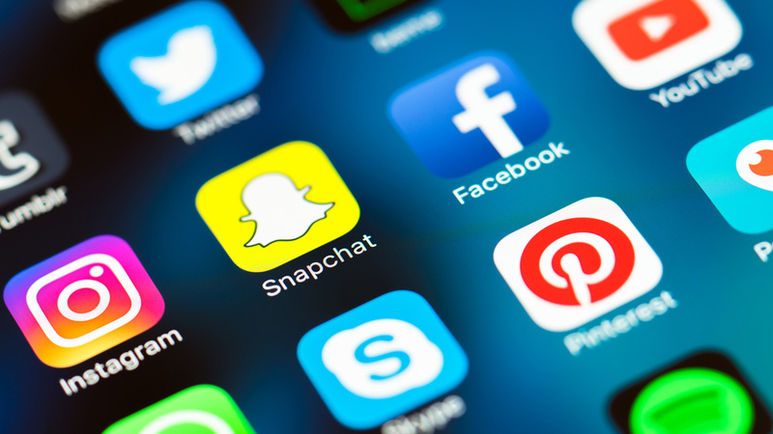
Ризики та небезпеки в Інтернеті
.
Комп’ютерна залежність
Що робити: Чітко обмежувати час проведений за online іграми; можна знайти досить занять і розваг без використання ґаджетів.

Slide 10
Ризики та небезпеки в Інтернеті
Доступ до небажаного контенту (дорослий контент)
Що робити: повідомляти батьків про той контент, який вас турбує;
не погоджуватися на зустрічі з випадковими online друзями

Slide 11
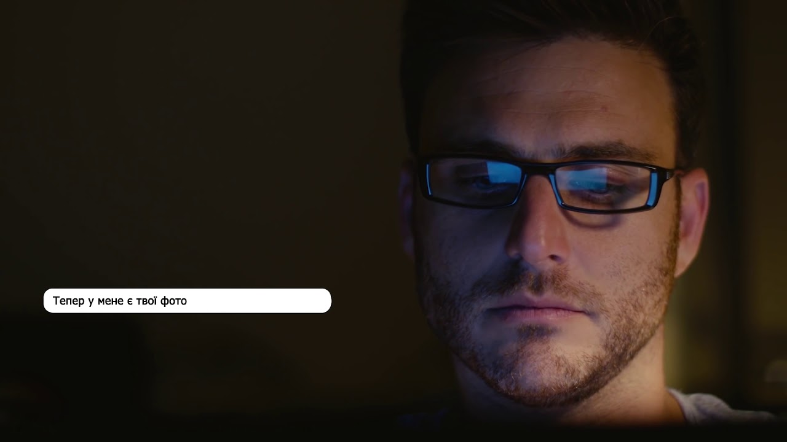
Ризики та небезпеки в Інтернеті
Інтернет-шахрайство
Що робити: не відправляти нікому свої фото; не розголошувати особисту інформацію (номер телефону, домашню адресу, відомості про роботу батьків);

Slide 12
Зараження комп’ютера шкідливим програмним забезпеченням
Що робити: Потрібно приділяти увагу захисту устаткування і інформації; бути обережним при завантаженні нових файлів.

Slide 13
Online насильство
Що робити: не давати відповіді на інформацію непристойного або грубого змісту.

Slide 14
Грумінг
Досить часто діти стають жертвами секстингу,
тому що не вбачають в цьому реальної загрози, а думають лише, що це цікавий та безпечний
спосіб отримати компліменти на рахунок своєї
зовнішності за допомогою схвальних коментарів
чи "лайків".
Для підлітків це може бути способом виразити
свою довіру та симпатію до того, кому вони надсилають свої повідомлення, проте іноді
такі дії можуть бути результатом примусу або шантажу.

Slide 15
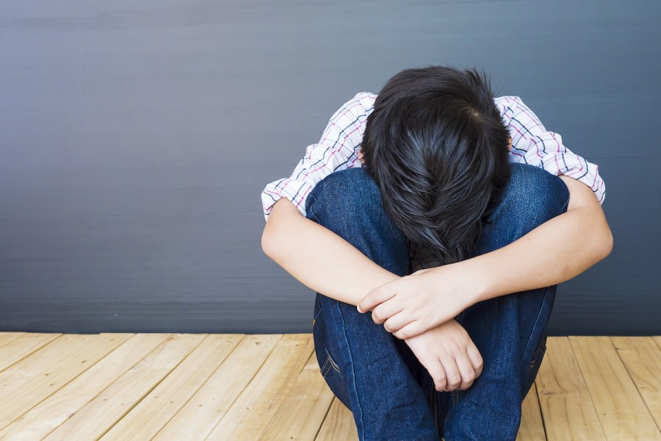
Грумінг
З моменту, коли підлітки поширюють або надсилають в приватні повідомлення такі фото, вони втрачають над ним контроль, адже видалити зображення може бути технічно складно, а інші користувачі можуть зберігати їх та використовувати на власний розсуд.
Все подальше життя дитини проходить у страху, що ці матеріали побачать і впізнають її.

Slide 16
Що потрібно робити,щоб вберегти себе в Інтернет мережі
z
Насамперед,Не варто переходити на посилання, які кидають вам випадкові знайомі у повідомлення. Так можна не лише підхопити вірус, але і "поділитись" усіма важливими даними. Не завжди нові знайомі в соціальній мережі видають себе за справжніх. Не публікуйте свої відверті фото на загал або тексти,які викликають певну реакцію. Не скачуйте додатки із неперевірених сайтів. Створюйте надійні паролі . Намагайтеся проводити більше часу із справжніми друзями,адже вони в сто разів кращі одного online-друга (подруги)

Slide 17
Інтернет - це всього лише інструмент. Все залежить від того, хто і в яких цілях його використовує.
Бережіть себе і свої дані в Інтернет мережі
Презентацію виконали учні 11 класу Тальнівського економіко-математичного ліцею

